Slide 1
Τεχνητή Νοημοσύνη
Αναπαράσταση Γνώσης και Λογική Πρώτης Τάξης
Τμήμα Μηχανικών Η/Υ και Πληροφορικής
Πανεπιστήμιο Πατρών
Ιωάννης Χατζηλυγερούδης
ihatz@ceid.upatras.gr

Slide 2
Αναπαράσταση Γνώσης

Slide 3
Αναπαράσταση Γνώσης
Πώς μπορεί καλύτερα και αποδοτικότερα να παρασταθεί γνώση γύρω από ένα πεδίο στον Η/Υ με σκοπό τη λύση σχετικών προβλημάτων;
Απόρροια της αδυναμίας εύρεσης αλγορίθμων για γενικούς λύτες.
Υπόθεση Αναπαράστασης Γνώσης:
Για να παριστάνουν γνώση οι συμβολικές δομές πρέπει να είναι δυνατόν να τις ερμηνεύουμε προτασιακά, δηλ. σαν εκφράσεις που μπορούν να χαρακτηριστούν αληθείς ή ψευδείς.
Η παρουσία και χρήση των συμβολικών δομών είναι αυτό που πρέπει να προκαλεί την εκδηλούμενη από το σύστημα συμπεριφορά.

Slide 4
Αναπαράσταση Γνώσης - Ορισμοί
Δεδομένα: μη-οργανωμένα, μη-επεξεργασμένα στοιχεία ή γεγονότα σχετικά με οντότητες του πραγματικού κόσμου (π.χ. θερμοκρασίες ενός μήνα).
Πληροφορία: Δεδομένα που έχουν υποστεί κάποια επεξεργασία ή διαμόρφωση, ώστε να παρέχουν μια χρησιμότητα (π.χ. μέση θερμοκρασία ενός μήνα).
Γνώση: Πληροφορία που έχει πιστοποιηθεί μέσω μιας σειράς έλέγχων ή της ανθρώπινης επιστημονικής ή μη εμπειρίας (π.χ. η διαπίστωση ότι τα τελευταία χρόνια έχουμε αύξηση της θερμοκρασίας κατά 2%).

Slide 5
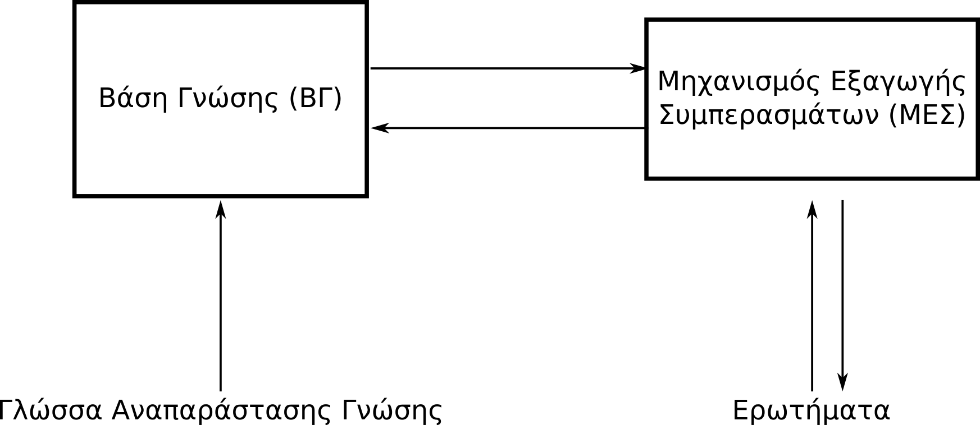
Αναπαράσταση Γνώσης - Δομή Ευφυούς Συστήματος
Βασική Δομή Ευφυούς Συστήματος

Slide 6
Αναπαράσταση Γνώσης - Απόψεις
Διαδικαστική άποψη (procedural view)
Γνώση του πώς.
Ένα σύνολο εξειδικευμένων διαδικασιών.
Δηλωτική άποψη (declarative view)
Γνώση του τι.
Σύνολο γεγονότων και λίγων γενικών διαδικασιών.
Χωρισμός γνώσης και χρήσης της.

Slide 7
Αναπαράσταση Γνώσης - Απόψεις (2)
Διαδικαστική αναπαράσταση
Υπέρ
Φυσικότερη για κάποια γνώση (π.χ. Πράξεις)
Ευκολότερη για κάποια γνώση (π.χ. Μετα-γνώση)
Αποδοτικότερη
Κατά
Για κάθε κομμάτι γνώσης απαιτείται περιγραφή και των τρόπων χρήσης τους
Μια τροποποίηση δημιουργεί πολλές αλλαγές
Δηλωτική αναπαράσταση
Υπέρ
Οι ίδιες γενικές διαδικασίες για διάφορα τμήματα γνώσης/Το ίδιο τμήμα γνώσης χρησιμοποιείται κατά διάφορους τρόπους
Αυξητική ανάπτυξη βάσης γνώσης
Οικονομικότερη απόθήκευση γνώσης
Κατά
Προβλήματα αποδοτικότητας

Slide 8
Αναπαράσταση Γνώσης - Τύποι Γνώσης
Με βάση το περιεχόμενο
Πεδιακή/Domain
Δομική/Structural
Ταξινομική/Taxonomic: “Ο σκύλος είναι είδος ζώου”
Προσδιοριστική/Attributive: “Τα πουλιά πετούν”
Σχεσιακή/Relational: “Το κάπνισμα προκαλεί καρκίνο”
Μετα-γνώση/Meta-knowledge
Με βάση τη μορφή
Γεγονότα/Facts
“Η γη κινείται”
Κανόνες/Rules
“Αν γίνει διακοπή ρεύματος δεν έχουμε φως”

Slide 9
Γλώσσα Αναπαράστασης Γνώσης
Σύνταξη (Syntax)
Λεξιλόγιο
Συντακτικοί κανόνες
Σημασιολογία (Semantics)
Σημασιολογικοί κανόνες
Μηχανισμός Εξαγωγής Συμπερασμάτων (Inference Engine)
Κανόνες εξαγωγής συμπερασμάτων
Στρατηγική εξαγωγής συμπερασμάτων

Slide 10
Γλώσσα Αναπαράστασης Γνώσης - Κριτήρια Αξιολόγησης
Εκφραστικότητα (Expressiveness)
Σαφήνεια (Clarity)
Διακριτικότητα (Distinctionability)
Αποδοτικότητα (Efficiency)
Χρόνου
Χώρου
Φυσικότητα (Naturalness)
Υπάρχει μια θεμελιώδης ασυμβατότητα (trade-off) μεταξύ εκφραστικότητας και αποδοτικότητας

Slide 11
Συλλογισμός
Συλλογισμός (reasoning) είναι ο συνδυασμός εκφράσεων μιας ΓΑΓ (Γλώσσα Αναπαράστασης Γνώσης), που αναπαριστούν υπάρχουσα γνώση, για την παραγωγή νέων εκφράσεων της ΓΑΓ, δηλαδή την παραγωγή νέας γνώσης. Αυτή η διαδικασία της παραγωγής νέας γνώσης ονομάζεται εξαγωγή συμπερασμάτων (inference).
Είδη Συλλογισμού:
Συνεπαγωγή (Deduction)
Από αληθείς υποθέσεις εξάγονται αληθή συμπεράσματα (διατήρηση της αλήθειας).
Επαγωγή (Induction)
Από ένα σύνολο παραδειγμάτων εξάγονται γενικά συμπεράσματα (μηχανική μάθηση).
Απαγωγή (Abduction)
Από ένα σύνολο παρατηρήσεων εξάγονται υποθέσεις για τις αιτίες (αβέβαιος συλλογισμός).

Slide 12
Λογική ως Γλώσσα Αναπαράστασης Γνώσης

Slide 13
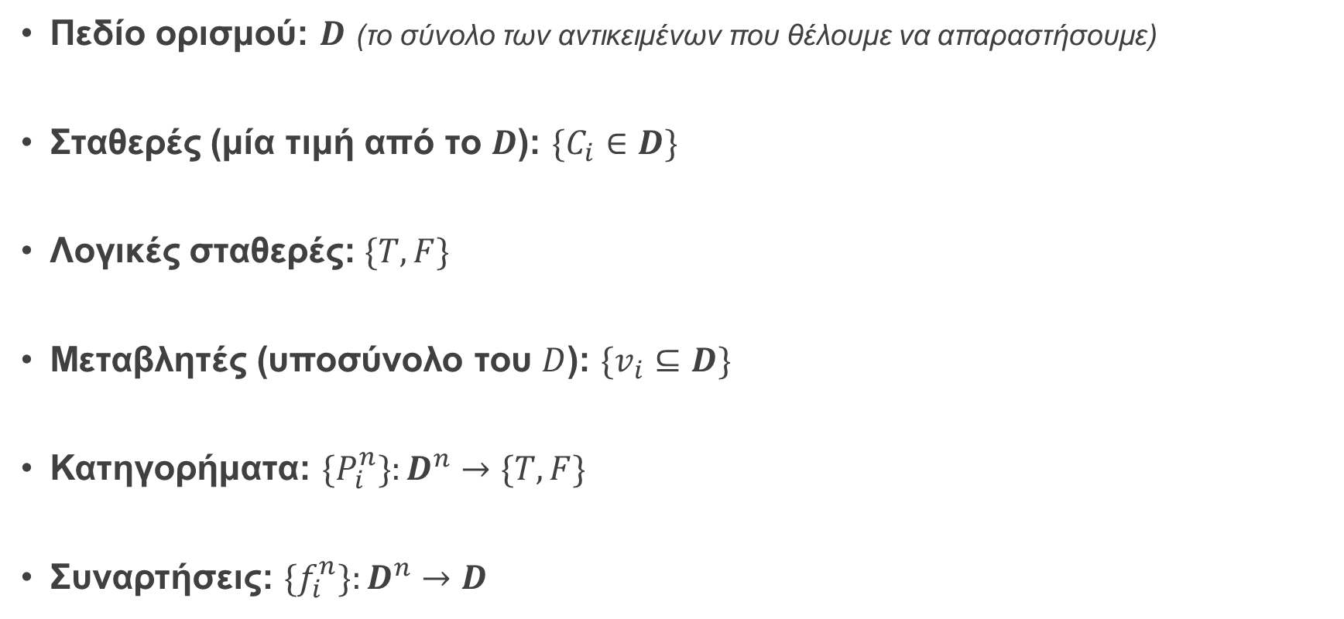
ΚΑΤΗΓΟΡΗΜΑΤΙΚΟΣ ΛΟΓΙΣΜΟΣ ΠΡΩΤΗΣ ΤΑΞΕΩΣ - ΚΛΠΤ (FIRST ORDER PREDICATE CALCULUS - FOPC)
Πεδίο ορισμού: $D$ (το σύνολο των αντικειμένων που θέλουμε να απαραστήσουμε)
Σταθερές (μία τιμή από το $D$): $\{C_{i}∈D\}$
Λογικές σταθερές: $\{T,F\}$
Μεταβλητές (υποσύνολο του $D$): $\{v_{i}⊆D\}$
Κατηγορήματα: $\{P_{i}^{n}\}:D^{n}→\{T,F\}$
Συναρτήσεις: $\{f_{i}^{n}\}:D^{n}→D$

Slide 14
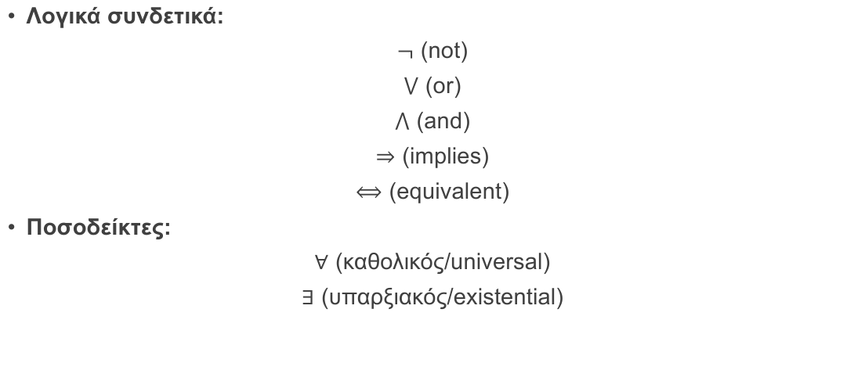
ΚΛΠΤ - Σύνταξη
Λογικά συνδετικά:
$¬$ (not)
$⋁$ (or)
$⋀$ (and)
$⇒$ (implies)
$⟺$ (equivalent)
Ποσοδείκτες:
$∀$ (καθολικός/universal)
$∃$ (υπαρξιακός/existential)

Slide 15
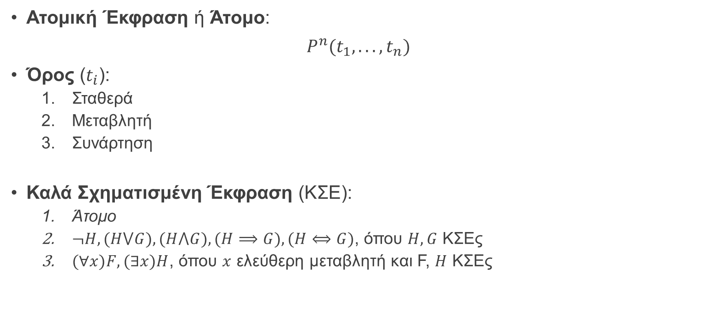
ΚΛΠΤ - Σύνταξη (2)
Ατομική Έκφραση ή Άτομο:
$P^{n}(t_{1},...,t_{n})$
Όρος ($t_{i}$):
Σταθερά
Μεταβλητή
Συνάρτηση
Καλά Σχηματισμένη Έκφραση (ΚΣΕ):
Άτομο
$¬H, (H⋁G), (H⋀G), (H⟹G), (H⟺G)$, όπου $H,G$ ΚΣΕς
$(∀x)F, (∃x)H$, όπου $x$ ελεύθερη μεταβλητή και F, $H$ ΚΣΕς

Slide 16
ΚΛΠΤ - Σύνταξη (3)
Εμβέλεια (scope) ποσοδείκτη
Η έκφραση στην οποία εφαρμόζεται
Ό,τι βρίσκεται στα δεξιά του
Ανοικτή πρόταση
Περιέχει ελεύθερες μεταβλητές
Κλειστή πρόταση
Δεν περιέχει ελεύθερες μεταβλητές

Slide 17

ΚΛΠΤ - Παραδείγματα Προτάσεων
$(∀x)(∃y)GREATER(x,y)$
$(∀x)(Q(x)∧P(x))⟹R(x)$
$(∀x)(P(x)⟹(∃y)Q(x,y))$
$(∀x)(¬(∃y)on(x,y)⟹clear(x))$

Slide 18
ΚΛΠΤ - Παράδειγμα
Τρεις σταθερές: $a, b, c$
Τρία κατηγορήματα: $P(x), Q(x), R(x,y)$
Έχουμε τις εξής λογικές προτάσεις:
$P(a)$
$R(a,b)$
$P(c)⟹R(b,c)$
$(∃x)(P(x))$
$(∀x,y)(P(x)⋀Q(y))⟹R(y,x)$
Ο καθορισμός της λογικής έννοιας (T ή F) των προτάσεων εξαρτάται από την ερμηνευτική κάτω από την οποία γίνεται

Slide 19
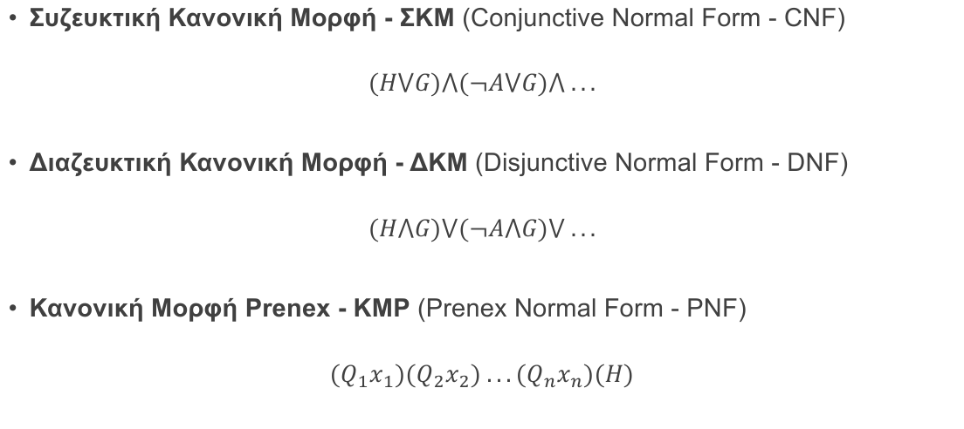
ΚΛΠΤ - Κανονικές Μορφές
Συζευκτική Κανονική Μορφή - ΣΚΜ (Conjunctive Normal Form - CNF)
$$(H⋁G)⋀(¬A⋁G)⋀ ...$$
Διαζευκτική Κανονική Μορφή - ΔΚΜ (Disjunctive Normal Form - DNF)
$$(H⋀G)⋁(¬A⋀G)⋁ ...$$
Κανονική Μορφή Prenex - ΚΜP (Prenex Normal Form - PNF)
$$(Q_{1}x_{1})(Q_{2}x_{2}) ...(Q_{n}x_{n})(H)$$
$H,G,A$ ΚΣΕς
$Q_{i}$ ποσοδείκτες

Slide 20
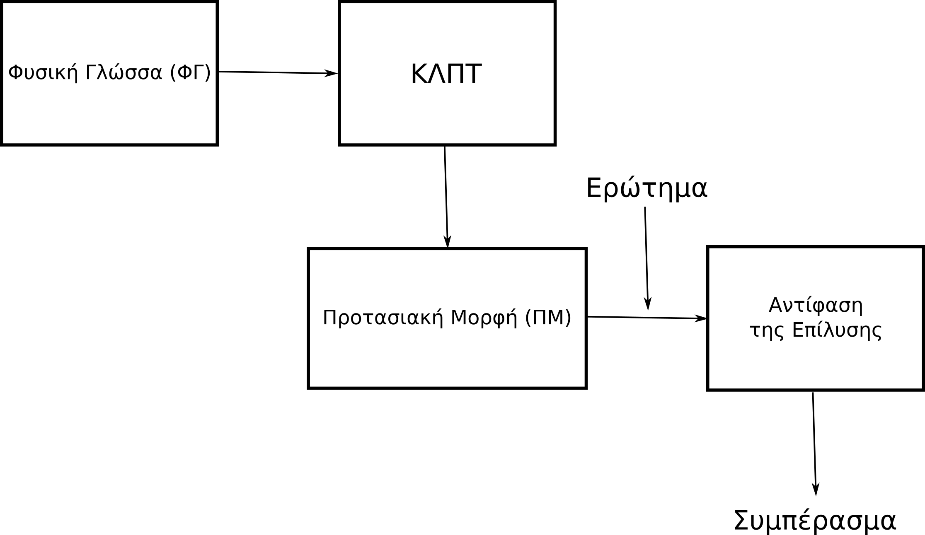
Λογική και Αυτόματος Συλλογισμός

Slide 21
Μετατροπή ΦΓ σε ΚΛΠΤ
Διαδικασία:
Προσδιορισμός κατηγορημάτων/συναρτήσεων
Προσδιορισμός ορισμάτων (αριθμός, τύπος, σύμβολα)
Προσδιορισμός ποσοδεικτών μεταβλητών
Σχηματισμός ατομικών εκφράσεων (ατόμων)
Σχηματισμός ομάδων ατόμων ίδιου επιπέδου
Προσδιορισμός συνδετικών ατόμων ομάδων και σχηματισμός αντίστοιχων τύπων
Προσδιορισμός ομάδων τύπων ίδιου επιπέδου
Στην περίπτωση μιας ομάδας, προσδιορισμός συνδετικών τύπων ομάδας, σχηματισμός τελικού τύπου και προχωρούμε στο 10.
Προσδιορισμός συνδετικών τύπων ομάδων, σχηματισμός τύπων επόμενου επιπέδου και επιστρέφουμε στο 6.
Τοποθέτηση ποσοδεικτών στον τελικό τύπο και δημιουργία τελικής πρότασης
Αυτή η διαδικασία δεν αυτοματοποιείται στον Η/Υ, απλά βοηθά στην εκμάθηση της μετατροπής

Slide 22
Μετατροπή ΦΓ σε ΚΛΠΤ - Παράδειγμα
“Ο Πλούτο είναι σκύλος”
κατηγόρημα1 ￫ σκύλος
όρισμα1 ￫ Πλούτο (σταθερά)
Δεν υπάρχουν ποσοδείκτες
άτομο1 ￫ σκύλος(Πλούτο)
σκύλος(Πλούτο)

Slide 23
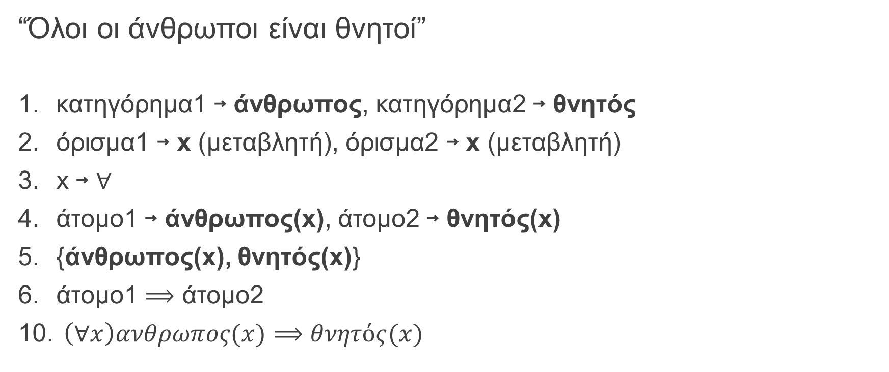
Μετατροπή ΦΓ σε ΚΛΠΤ - Παράδειγμα (2)
“Όλοι οι άνθρωποι είναι θνητοί”
κατηγόρημα1 ￫ άνθρωπος, κατηγόρημα2 ￫ θνητός
όρισμα1 ￫ x (μεταβλητή), όρισμα2 ￫ x (μεταβλητή)
x ￫ $∀$
άτομο1 ￫ άνθρωπος(x), άτομο2 ￫ θνητός(x)
{άνθρωπος(x), θνητός(x)}
άτομο1 $⟹$ άτομο2
$\left(∀x\right)ανθρωπος(x)⟹θνητός(x)$

Slide 24
Μετατροπή ΦΓ σε ΚΛΠΤ - Αξιοσημείωτες Περιπτώσεις
Σειρά Ποσοδεικτών:
$(∀x)(∃y)μενει(x,y)$
$(∃y)(∀x)μενει(x,y)$
Το 1 εννοεί ότι ο καθένας μένει σε τουλάχιστον ένα δικό του κατάλυμα
Το 2 εννοεί ότι όλοι μένουν στο ίδιο κατάλυμα

Slide 25
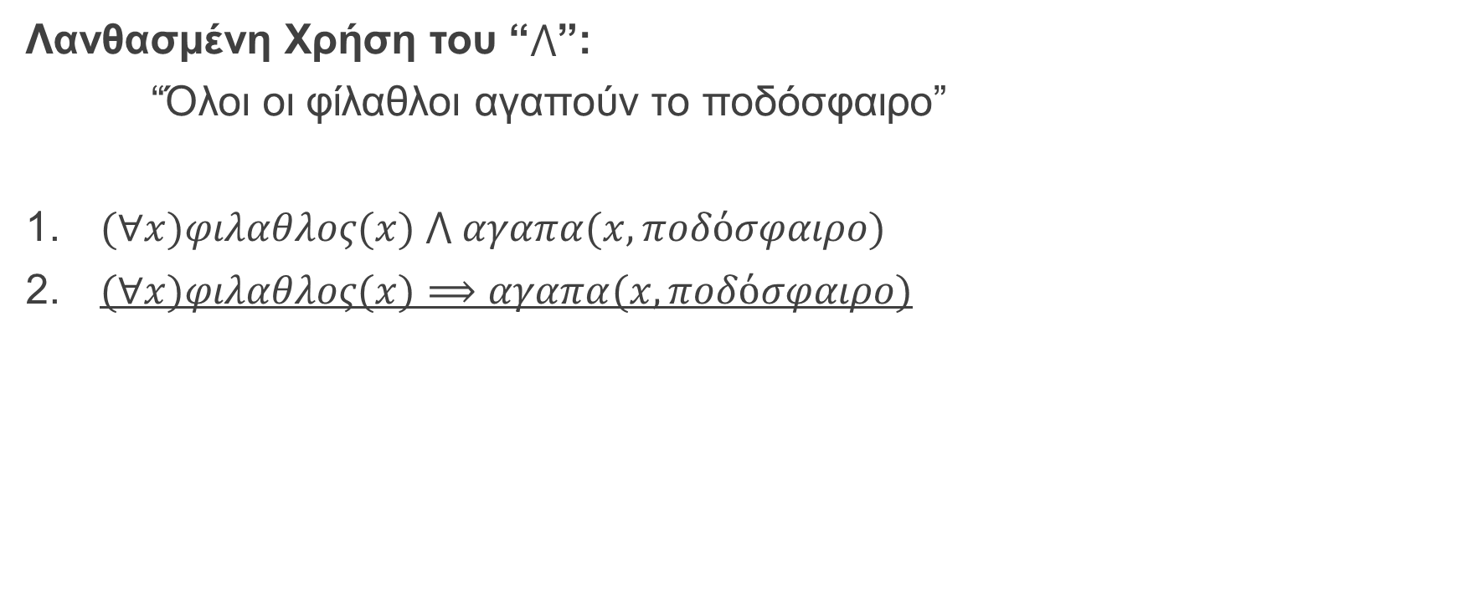
Μετατροπή ΦΓ σε ΚΛΠΤ - Αξιοσημείωτες Περιπτώσεις (2)
Λανθασμένη Χρήση του “$⋀$”:
“Όλοι οι φίλαθλοι αγαπούν το ποδόσφαιρο”
$(∀x)φιλαθλος(x) ⋀ αγαπα(x,ποδόσφαιρο)$
$(∀x)φιλαθλος(x)⟹αγαπα(x,ποδόσφαιρο)$

Slide 26

Μετατροπή ΦΓ σε ΚΛΠΤ - Αξιοσημείωτες Περιπτώσεις (3)
Ισοδυναμία: $A⟹(B⟹C)≡(A ⋀ B)⟹C$
“All humans eat some food”
$(∀x)(∃y)((human(x) ⋀ food(y))⟹eats(x,y))$
$(∀x)(∃y)(human(x) ⟹ (food(y)⟹eats(x,y)))$

Slide 27
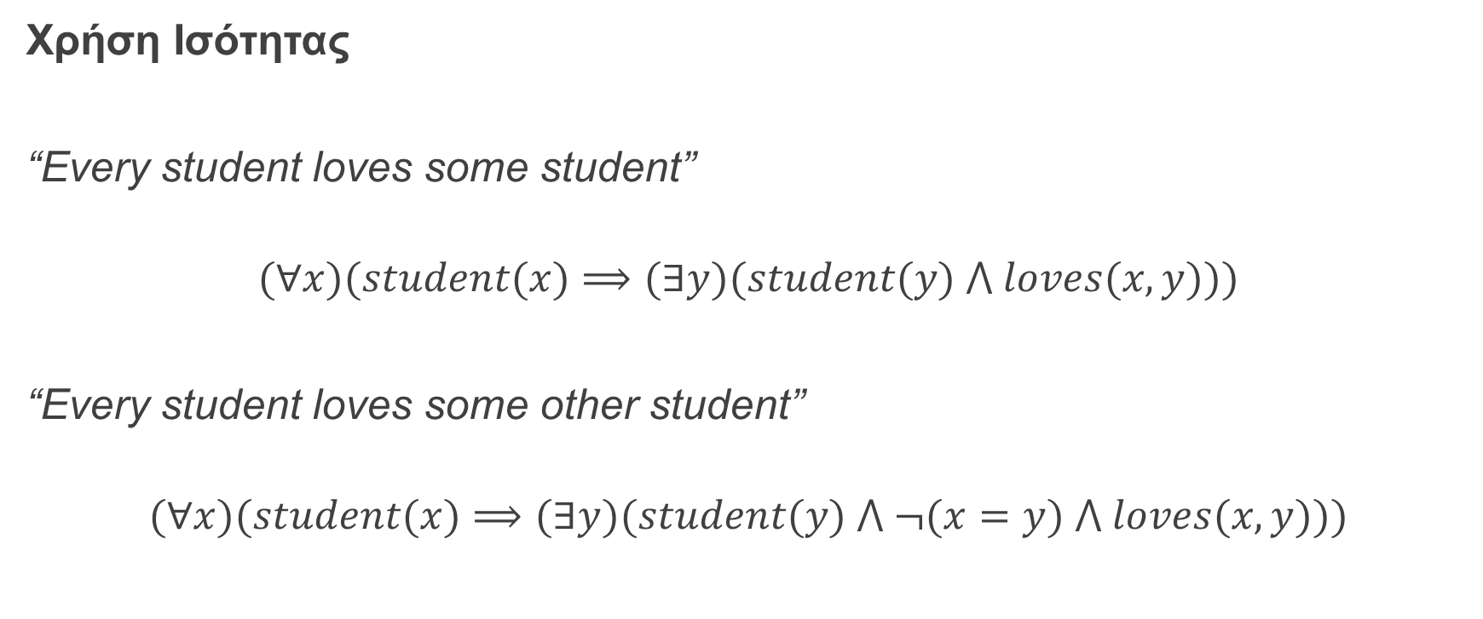
Μετατροπή ΦΓ σε ΚΛΠΤ - Αξιοσημείωτες Περιπτώσεις (4)
Χρήση Ισότητας
“Every student loves some student”
$$(∀x)(student(x)⟹(∃y)(student(y) ⋀ loves(x,y)))$$
“Every student loves some other student”
$$(∀x)(student(x)⟹(∃y)(student(y) ⋀ ¬(x=y) ⋀ loves(x,y)))$$

Slide 28
Προτασιακή Μορφή ΚΛΠΤ - Clausal Form of FOPC
Πολλά λογικά σύμβολα στην ΚΛΠΤ ￫ Προβλήματα Απόδοσης για την Εξαγωγή Συμπερασμάτων
Προτασιακή Μορφή (ΠΜ):
Συντακτικά Απλούστερη
Μόνο διάζευξη (or) και άρνηση (not)
Ισοδύναμη με ΚΛΠΤ για αποδείξεις
Αυτόματη μετατροπή ΚΛΠΤ σε ΠΜ

Slide 29
Προτασιακή Μορφή ΚΛΠΤ
Στοιχείο (literal): ένα άτομο (θετικό στοιχείο) ή η άρνηση ενός ατόμου (αρνητικό στοιχείο)
Πρόταση (clause): η διάζευξη πολλών στοιχείων (συνήθως αναπαριστάται ως μία λίστα στοιχείων)
Τύποι προτάσεων:
Κενή
Μοναδιαία (Unit)
Θετική (positive), Αρνητική (negative), Μεικτή (mixed)
Horn

Slide 30
Μετατροπή ΚΛΠΤ σε Προτασιακή Μορφή
Διαδικασία:
Απαλοιφή συνεπαγωγών
Περιορισμός εμβέλειας αρνήσεων
Μετονομασία μεταβλητών με το ίδιο όνομα που δεσμεύονται από διαφορετικούς ποσοδείκτες
Μετατροπή σε ΚΜP (PNF)
Απαλοιφή υπαρξιακών ποσοδεικτών (Skolemisation)
Απαλοιφή καθολικών ποσοδεικτών
Μετατροπή σε ΣΚΜ (CNF)
Απαλοιφή διασυνδετικών και καταγραφή των παραχθέντων προτάσεων
Μετονομασία μεταβλητών (περίπτωση περισσοτέρων της μιας προτάσεων με κοινές μεταβλητές)

Slide 31
Μετατροπή ΚΛΠΤ σε Προτασιακή Μορφή
Διαδικασία:
Απαλοιφή συνεπαγωγών
Περιορισμός εμβέλειας αρνήσεων
Μετονομασία μεταβλητών με το ίδιο όνομα που δεσμεύονται από διαφορετικούς ποσοδείκτες
Μετατροπή σε ΚΜP (PNF)
Απαλοιφή υπαρξιακών ποσοδεικτών (Skolemisation)
Απαλοιφή καθολικών ποσοδεικτών
Μετατροπή σε ΣΚΜ (CNF)
Απαλοιφή διασυνδετικών και καταγραφή των παραχθέντων προτάσεων
Μετονομασία μεταβλητών (περίπτωση περισσοτέρων της μιας προτάσεων με κοινές μεταβλητές)
$(H⟹G)$ ￫ $(¬H ⋁ G)$

Slide 32
Μετατροπή ΚΛΠΤ σε Προτασιακή Μορφή
$¬(¬H)$ ￫ $H$
$¬(∀x)H$ ￫ $(∃x)(¬H)$
$¬(∃x)H$ ￫ $(∀x)(¬H)$
$¬(H_{1}⋀ H_{2} ⋀ ... ⋀ H_{n})$ ￫ $({¬H}_{1} ⋁ {¬H}_{2} ⋁ ... ⋁ {¬H}_{n})$
$¬(H_{1}⋁ H_{2} ⋁ ... ⋁ H_{n})$ ￫ $({¬H}_{1} ⋀ {¬H}_{2} ⋀ ... ⋀ {¬H}_{n})$
Διαδικασία:
Απαλοιφή συνεπαγωγών
Περιορισμός εμβέλειας αρνήσεων
Μετονομασία μεταβλητών με το ίδιο όνομα που δεσμεύονται από διαφορετικούς ποσοδείκτες
Μετατροπή σε ΚΜP (PNF)
Απαλοιφή υπαρξιακών ποσοδεικτών (Skolemisation)
Απαλοιφή καθολικών ποσοδεικτών
Μετατροπή σε ΣΚΜ (CNF)
Απαλοιφή διασυνδετικών και καταγραφή των παραχθέντων προτάσεων
Μετονομασία μεταβλητών (περίπτωση περισσοτέρων της μιας προτάσεων με κοινές μεταβλητές)

Slide 33
Μετατροπή ΚΛΠΤ σε Προτασιακή Μορφή
Διαδικασία:
Απαλοιφή συνεπαγωγών
Περιορισμός εμβέλειας αρνήσεων
Μετονομασία μεταβλητών με το ίδιο όνομα που δεσμεύονται από διαφορετικούς ποσοδείκτες
Μετατροπή σε ΚΜP (PNF)
Απαλοιφή υπαρξιακών ποσοδεικτών (Skolemisation)
* Σταθερές Skolem
* Συναρτήσεις Skolem
Απαλοιφή καθολικών ποσοδεικτών
Μετατροπή σε ΣΚΜ (CNF)
Απαλοιφή διασυνδετικών και καταγραφή των παραχθέντων προτάσεων
Μετονομασία μεταβλητών (περίπτωση περισσοτέρων της μιας προτάσεων με κοινές μεταβλητές)

Slide 34
Μετατροπή ΚΛΠΤ σε Προτασιακή Μορφή
Διαδικασία:
Απαλοιφή συνεπαγωγών
Περιορισμός εμβέλειας αρνήσεων
Μετονομασία μεταβλητών με το ίδιο όνομα που δεσμεύονται από διαφορετικούς ποσοδείκτες
Μετατροπή σε ΚΜP (PNF)
Απαλοιφή υπαρξιακών ποσοδεικτών (Skolemisation)
Απαλοιφή καθολικών ποσοδεικτών
Μετατροπή σε ΣΚΜ (CNF)
Απαλοιφή διασυνδετικών και καταγραφή των παραχθέντων προτάσεων
Μετονομασία μεταβλητών (περίπτωση περισσοτέρων της μιας προτάσεων με κοινές μεταβλητές)
$(H ⋁ (H_{1}⋀ H_{2} ⋀ ... ⋀ H_{n}))$ ￫ $((H ⋁ H_{1})⋀ (H ⋁ H_{2}) ⋀ ... ⋀ (H ⋁H_{n}))$

Slide 35
Μέθοδος του Skolem – Skolemization
Στόχος: Απαλοιφή των υπαρξιακών ποσοδεικτών
Πετυχαίνεται με την εισαγωγή καινούριων σταθερών και συναρτήσεων στην πρόταση υπό μελέτη.
Μέθοδος:
– Για κάθε $∃$x που προηγείται όποιων $∀$y: αντικατάσταση της μεταβλητής x από μια καινούρια σταθερά, π.χ.
Η πρόταση ∃x $∀$y A(x,y) μετατρέπεται στην $∀$y A(c,y)
– Για κάθε ∃x που έπεται των ποσοδεικτών $∀$y1 … $∀$yn : αντικατάσταση της
μεταβλητής x από μια καινούρια συνάρτηση f με παραμέτρους τις y1 … yn π.χ.
Η πρόταση $∀$x ∃y $∀$z ∃w [A(x,y,z,w) Λ B(y,w)]
μετατρέπεται στην $∀$x $∀$z[A(x,f1(x),z,f2(x,z)) Λ B(f1(x),f2(x,z))]

Slide 36
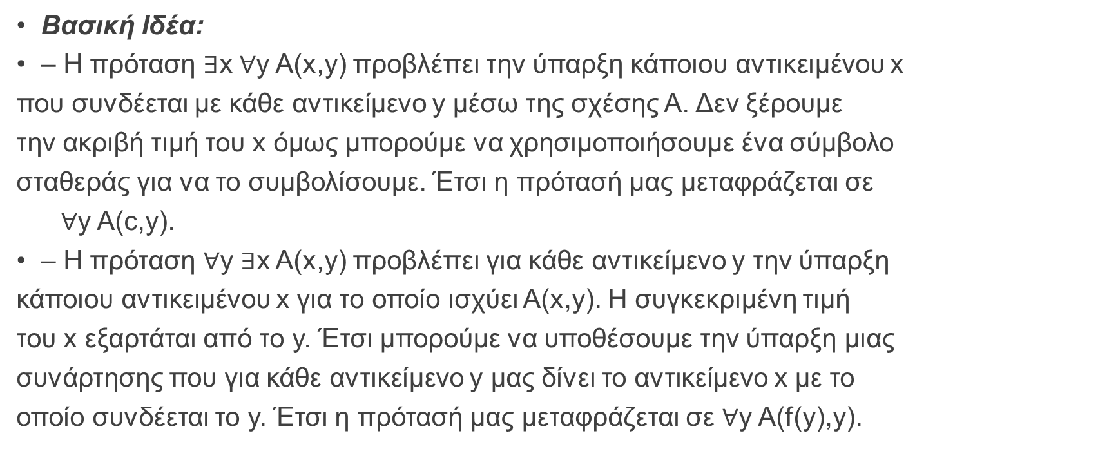
Μέθοδος του Skolem – Skolemization (2)
Βασική Ιδέα:
– Η πρόταση ∃x $∀$y A(x,y) προβλέπει την ύπαρξη κάποιου αντικειμένου x
που συνδέεται με κάθε αντικείμενο y μέσω της σχέσης Α. Δεν ξέρουμε
την ακριβή τιμή του x όμως μπορούμε να χρησιμοποιήσουμε ένα σύμβολο
σταθεράς για να το συμβολίσουμε. Έτσι η πρότασή μας μεταφράζεται σε
$∀$y A(c,y).
– Η πρόταση $∀$y ∃x A(x,y) προβλέπει για κάθε αντικείμενο y την ύπαρξη
κάποιου αντικειμένου x για το οποίο ισχύει Α(x,y). H συγκεκριμένη τιμή
του x εξαρτάται από το y. Έτσι μπορούμε να υποθέσουμε την ύπαρξη μιας
συνάρτησης που για κάθε αντικείμενο y μας δίνει το αντικείμενο x με το
οποίο συνδέεται το y. Έτσι η πρότασή μας μεταφράζεται σε $∀$y A(f(y),y).

Slide 37
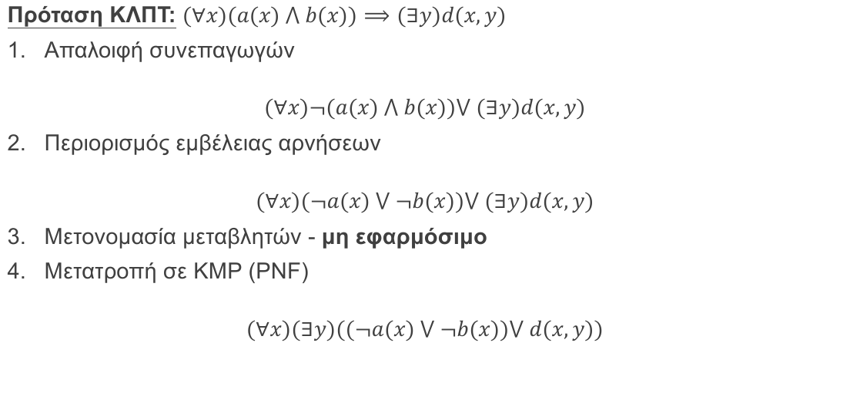
Μετατροπή ΚΛΠΤ σε ΠΜ - Παράδειγμα
Πρόταση ΚΛΠΤ: $(∀x)(a(x) ⋀ b(x))⟹(∃y)d(x,y)$
Απαλοιφή συνεπαγωγών
$$(∀x)¬(a(x) ⋀ b(x))⋁ (∃y)d(x,y)$$
Περιορισμός εμβέλειας αρνήσεων
$$(∀x)(¬a(x) ⋁ ¬b(x))⋁ (∃y)d(x,y)$$
Μετονομασία μεταβλητών - μη εφαρμόσιμο
Μετατροπή σε ΚΜP (PNF)
$$(∀x)(∃y)((¬a(x) ⋁ ¬b(x))⋁ d(x,y))$$

Slide 38
Μετατροπή ΚΛΠΤ σε ΠΜ - Παράδειγμα (2)
Απαλοιφή υπαρξιακών ποσοδεικτών
$$(∀x)((¬a(x) ⋁ ¬b(x))⋁ d(x,f(x))$$
Απαλοιφή καθολικών ποσοδεικτών
$$((¬a(x) ⋁ ¬b(x))⋁ d(x,f(x))$$
Μετατροπή σε ΣΚΜ (CNF) - μη εφαρμόσιμο
Απαλοιφή διασυνδετικών και καταγραφή των παραχθέντων προτάσεων
$$\{¬a(x), ¬b(x), d(x,f(x)\}$$
Μετονομασία μεταβλητών - μη εφαρμόσιμο

Slide 39
Προτεινόμενη Βιβλιογραφία
Βιβλία (από Εύδοξο)
Artificial Intelligence: A Modern Approach, S. Russel and P. Norvig, Prentice Hall (1995-2020): https://github.com/yanshengjia/machine-learning-road/blob/master/resources/Artificial%20Intelligence%20-%20A%20Modern%20Approach%20(3rd%20Edition).pdf
Τεχνητή Νοημοσύνη, Ι. Βλαχάβας, Π. Κεφαλάς, Ν. Βασιλειάδης, Φ. Κόκκορας, Η. Σακελλαρίου, Εκδόσεις Πανεπιστημίου Μακεδονίας, 2020
Σημειώσεις
Αναπαράσταση Γνώσης & Αυτόματος Συλλογισμός, Ι. Χατζηλυγερούδης, 2004
https://eclass.upatras.gr/modules/document/file.php/CEID1104/%CE%A3%CE%97%CE%9C%CE%95%CE%99%CE%A9%CE%A3%CE%95%CE%99%CE%A3/ainotes04-05.pdf

